Slide 1
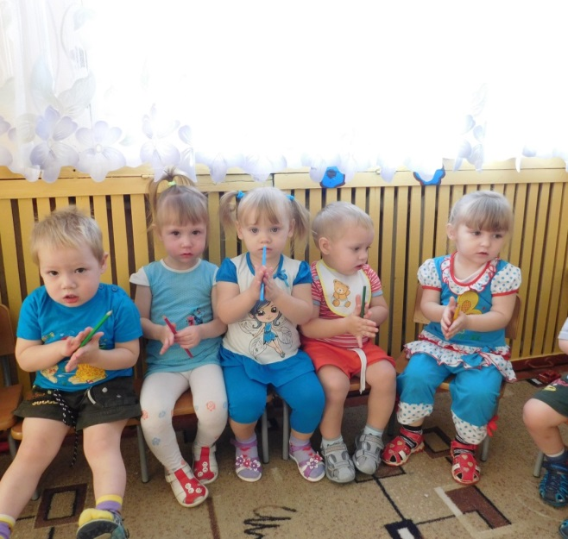
Найди по цвету
Игра для малышей возраст от 2х лет

Slide 2
Игра «ЦВЕТ» :
познакомит ребенка с цветами
разовьет память
внимание
речь
мелкую моторику рук
Ребенок научится выделять один объект из множества, находить картинки нужного цвета и распределять их по группам. Правила игры просты, увлекательны и содержат несколько вариантов игр разного уровня сложности
Позволяет усложнять с возрастными особенностями с переходом в элементарные математические представления

Slide 3
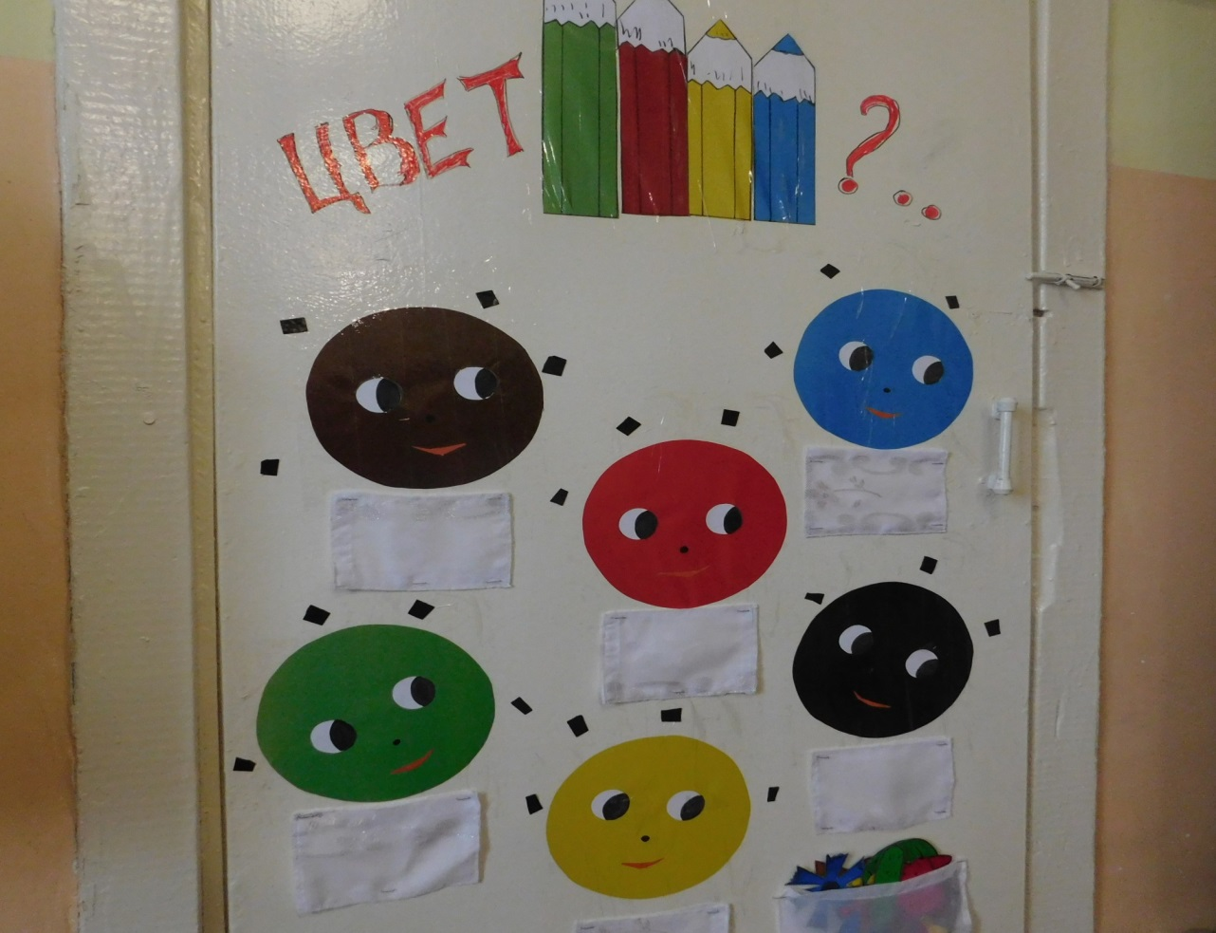
Оформляем заготовки «веселые краски» + конверты для вкладышей с картинками разных цветов, форм, предметов. Расположить можно в удобном вам пространстве или на столе. Ребенок сначала с помощью взрослого знакомится с цветом, затем самостоятельно может обыгрывать. Затем можно усложнять переходя от картинок с предметами к геометрическим фигурам и цифрам т.д.

Slide 4
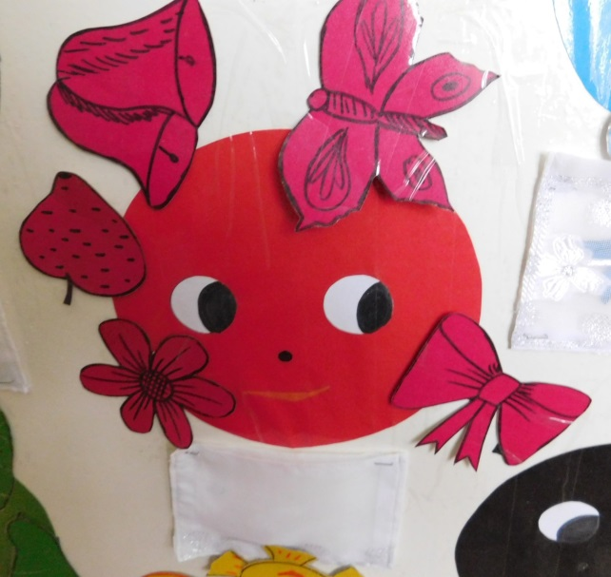
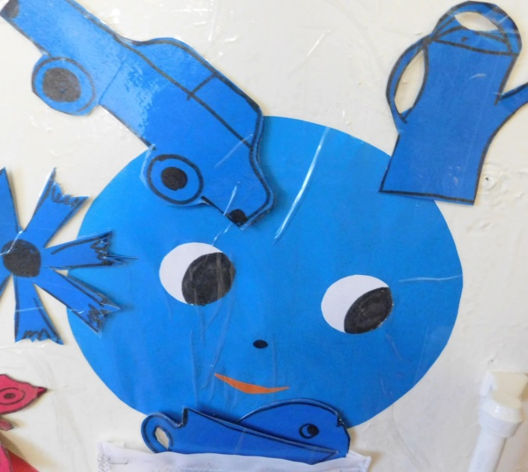
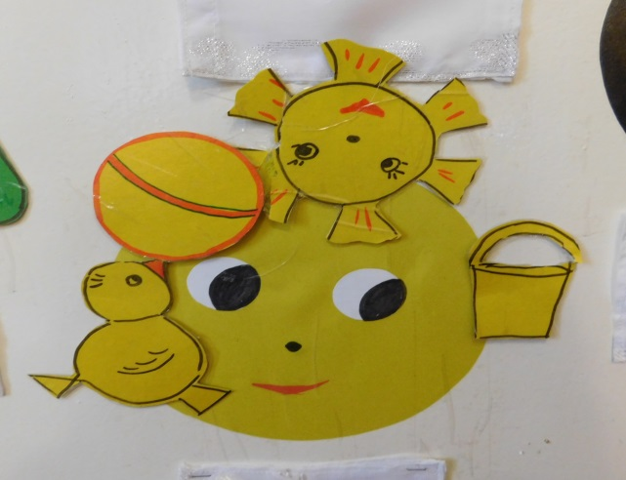
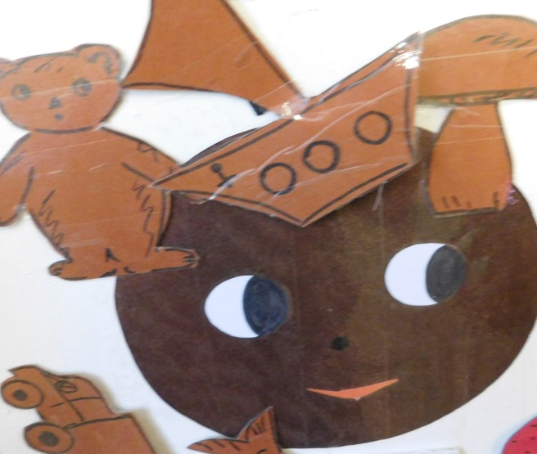
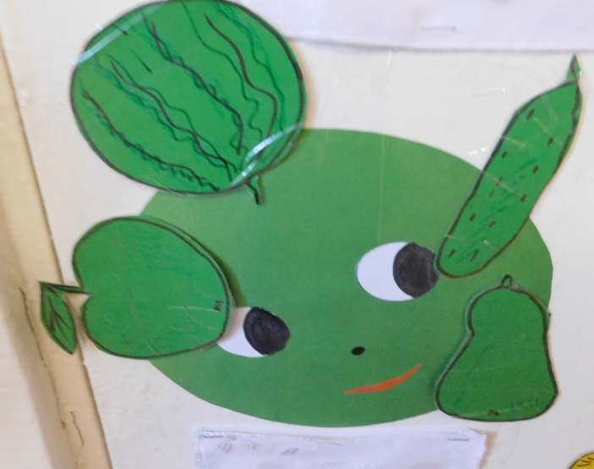

Slide 5
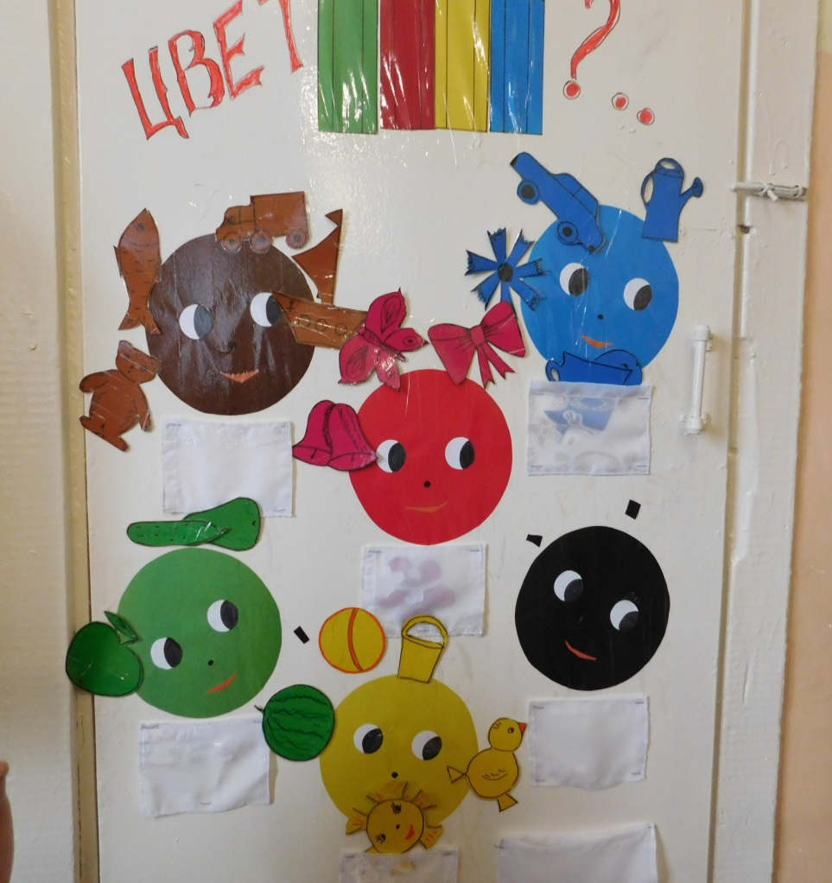
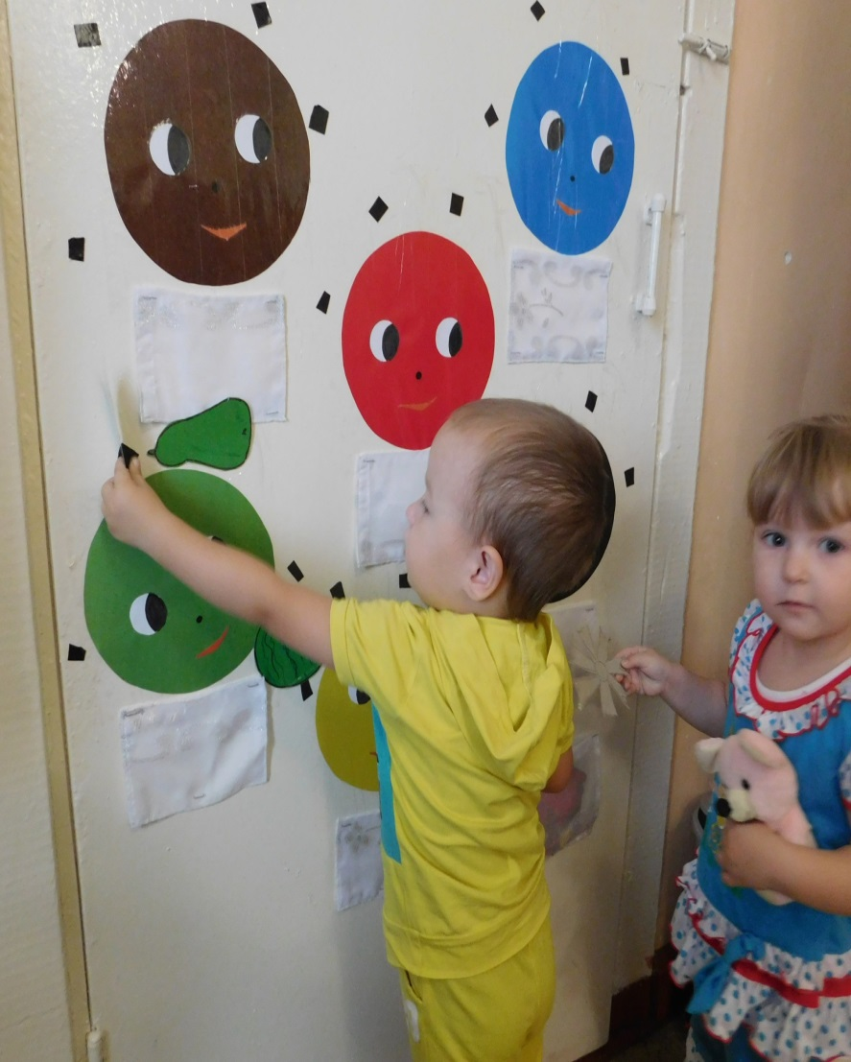

Slide 6
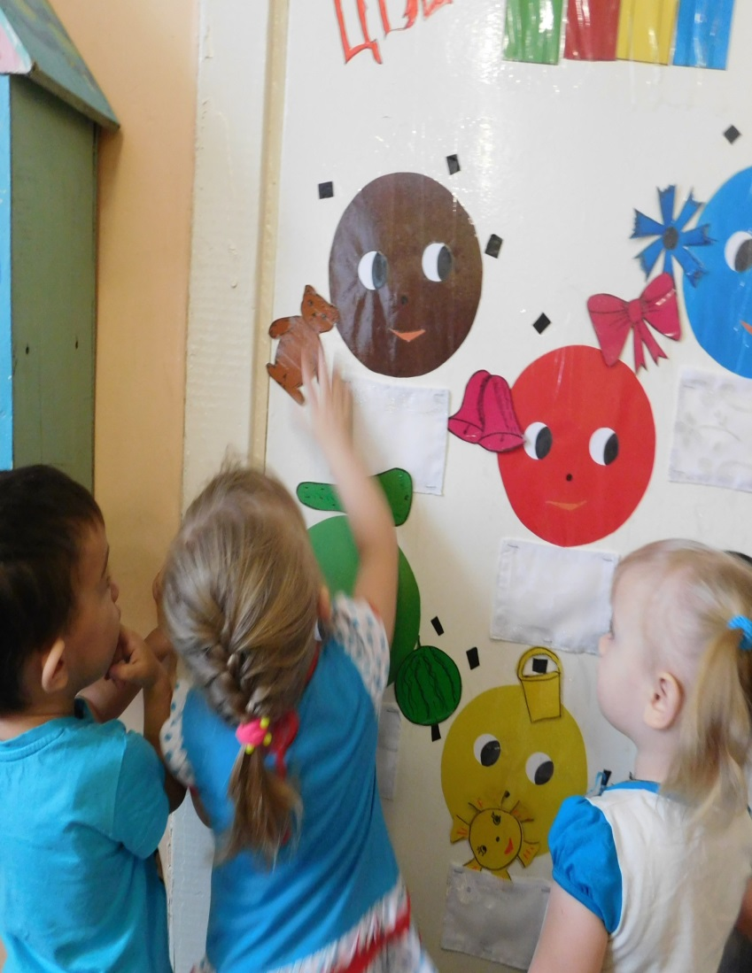

Slide 7
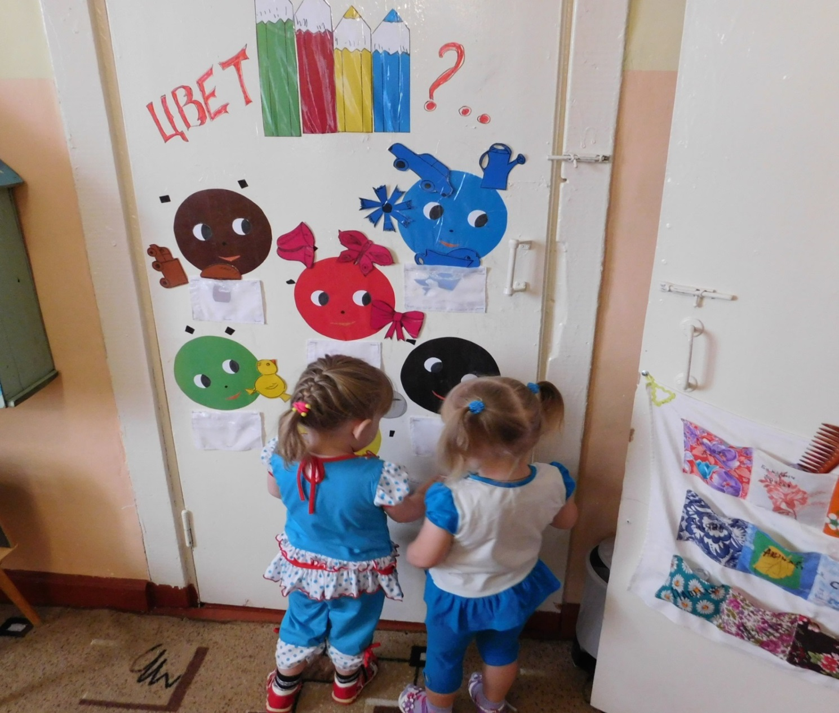

Slide 8
Сегодня традиционное образование сменяется продуктивным обучением, основная цель которого - развитие творческих, коммуникативных и организаторских способностей, формирование у дошкольников интереса и потребности к активной созидательной деятельности.
В результате проделанной работы есть положительные итоги:
- сформированы начала математических навыков у детей;
- сформировано осознанно правильное решение своих действий;
- дети учатся практическим действиям;
- у детей появилось желание общаться друг с другом отражать свои впечатления через различные виды деятельности.

